Slide 1
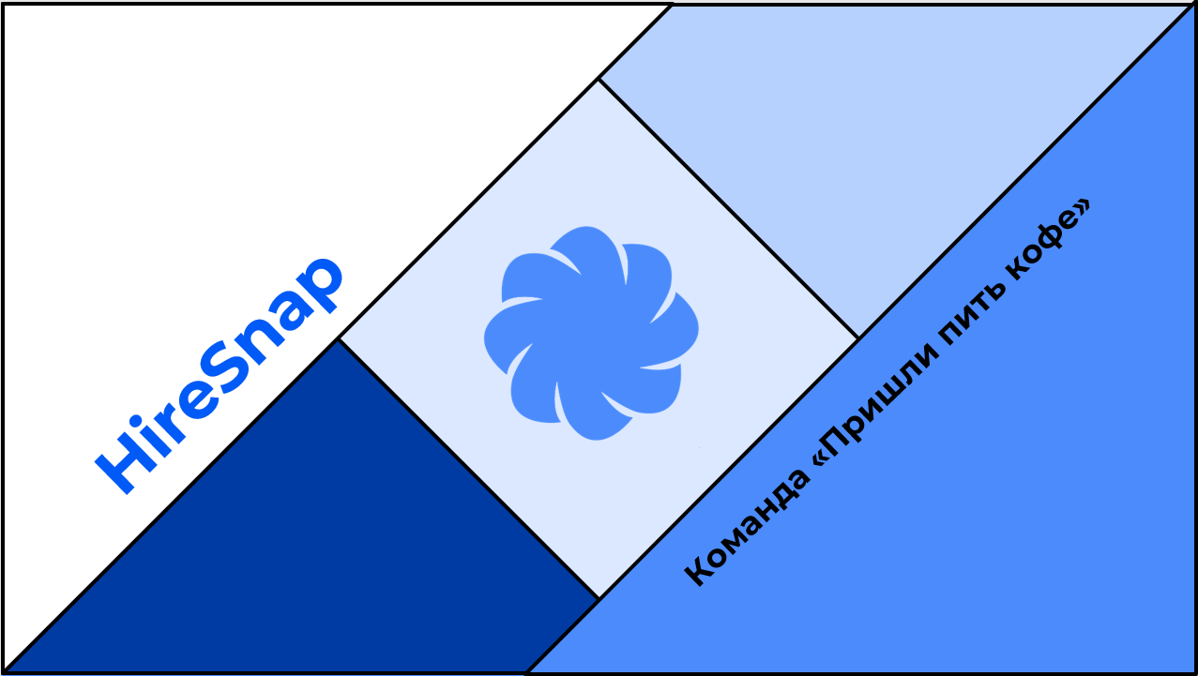

Slide 2
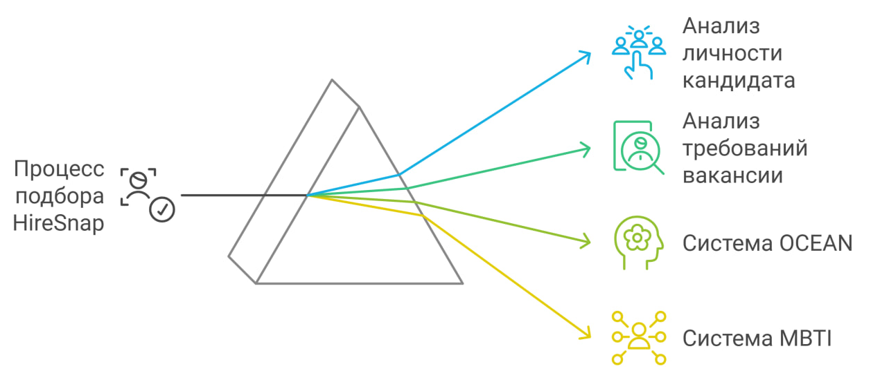

HireSnap
HireSnap – это про умный найм
Работодателям
Топ-кандидатов для ваших вакансий, наиболее соответствующие Вашим предпочтениям по типу личности
Кандидатам
Персонализированные рекомендации вакансий и возможность понять свой тип личности по системам OCEAN и MBTI
Команда «Пришли пить кофе»

Slide 3
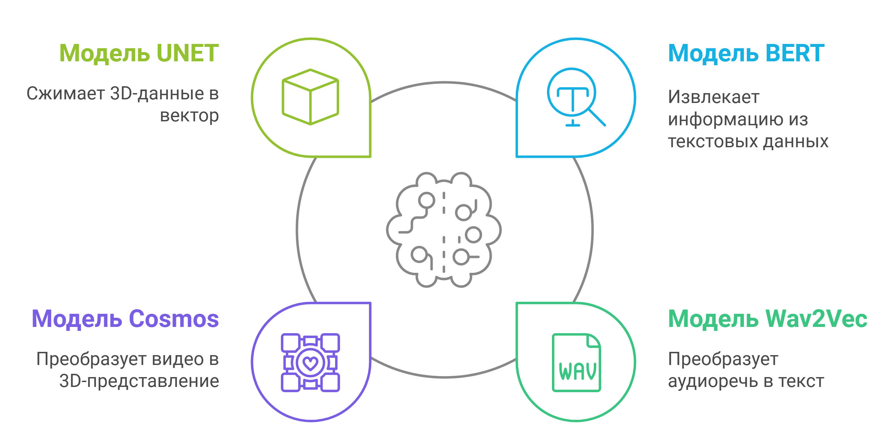
Использованные технические решения

Slide 4
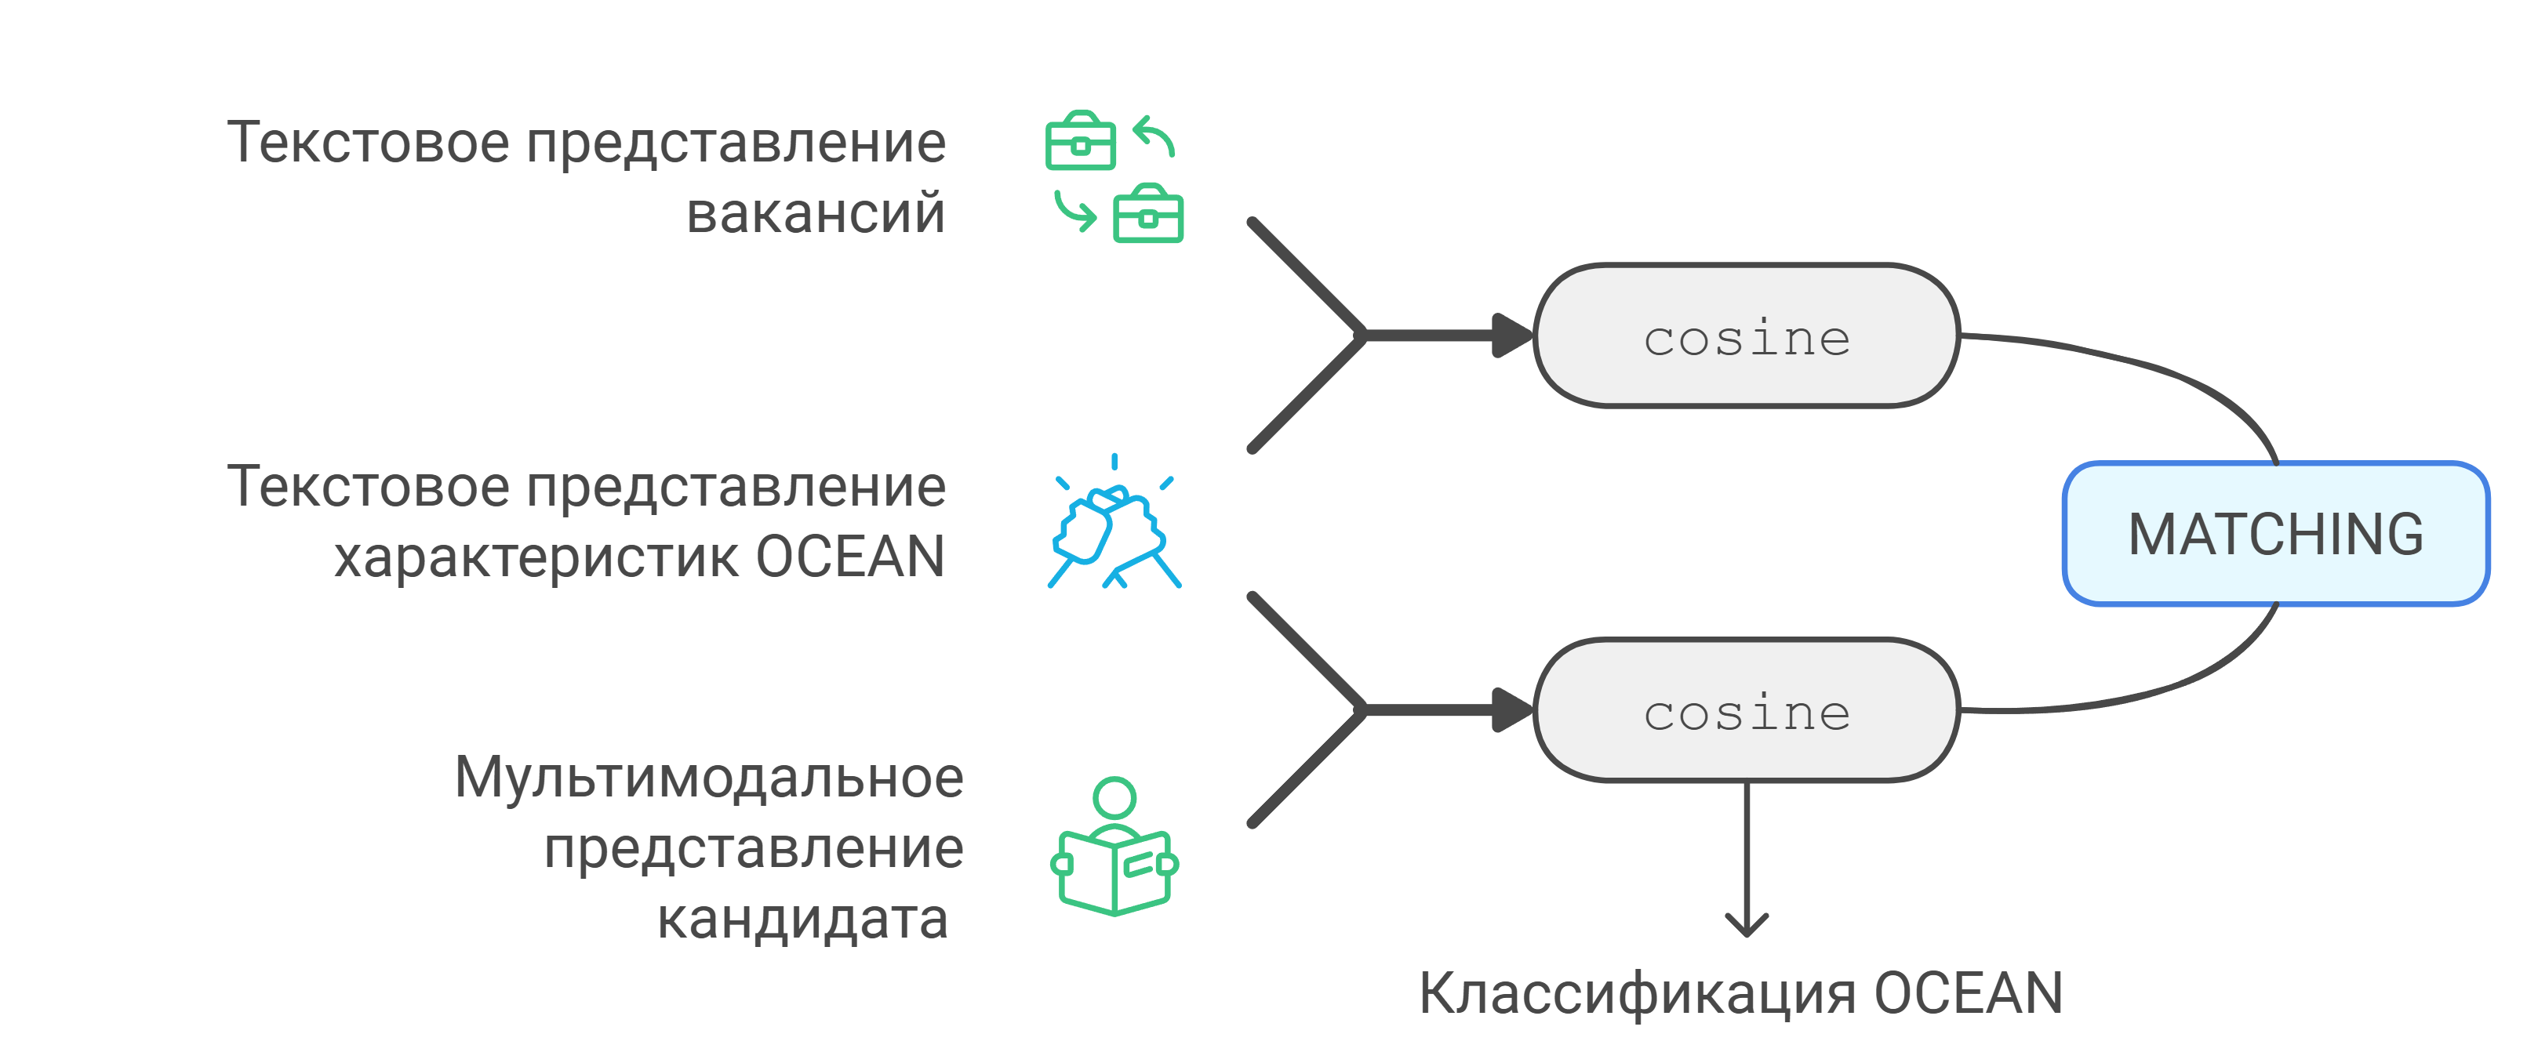
Использованные технические решения

Slide 5
Использованные технические решения
Корреляционная матрица характеристик OCEAN и MBTI
 | Extraversion | Openness | Agreeableness | Conscientiousness | Neuroticism
E-I | 0.74 | -0.03 | 0.03 | -0.08 | -0.16
S-N | -0.10 | -0.72 | -0.04 | 0.15 | 0.06
T-F | -0.19 | -0.02 | -0.44 | 0.15 | -0.06
J-P | -0.15 | -0.30 | 0.06 | 0.49 | -0.11
Choudhary R. S. et al. Personality and education mining based job advisory system. – 2014.

Slide 6

Реализация нашего проекта
ВИДЕО(СКРИНКАСТ)
Перейдите по ссылке чтобы узнать о HireSnap подробнее
Ссылка на GitHub-репозиторий

Slide 7
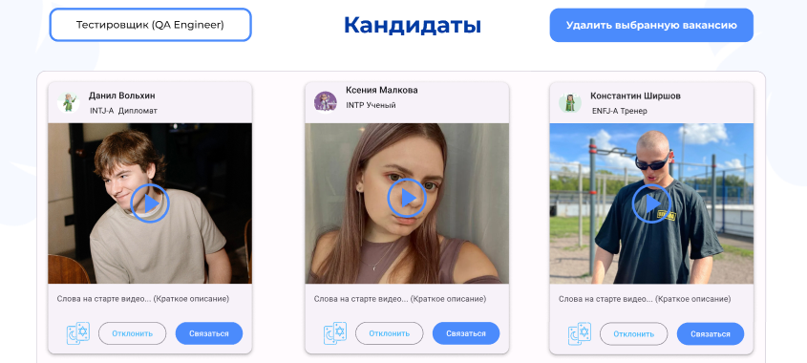
Схематичное изображение работы сервиса

Slide 8
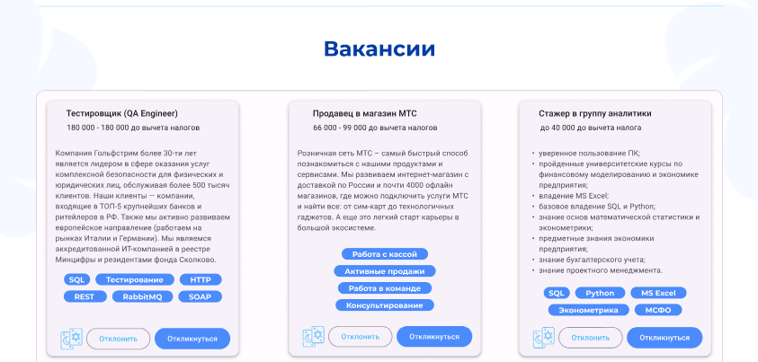
Схематичное изображение работы сервиса

Slide 9





1
2
3
4
5
Матчинг по типу личности
Система подбора, сопоставляющая личностные черты кандидата с требованиями вакансии.
Удобный интерфейс приложения обладающий низким порогом вхождения и нативным управлением.
Приложение поддерживает обработку видео, включая трекинг и создание тепловых карт.
Приложение осуществляет расчёт дистанции до животного на основе данных, введённых пользователем.
Результаты обработки сохраняются в формате JSON для последующего анализа
Киллер фичи

Slide 10
1
2
3
4
5
Матчинг по типу личности
Система подбора, сопоставляющая личностные черты кандидата с требованиями вакансии.
Кастомизированный веб-интерфейс
Платформа с уникальным дизайном, адаптированная под задачи пользователя.
Комплексный видеоанализ
Обработка аудио, текста и изображений для точного сопоставления по ключевым признакам
Два подхода к анализу данных
Гибридный метод, включающий графовый и альтернативный анализ для повышения точности.
Результаты обработки преобразуются из OCEAN в MBTI.

Slide 11

Вероятные возможности монетизации разработанного сервиса
Интеграции с платформами:
платное расширение функции матчинга для пользователей hh.ru.
SaaS-подписка:
доступ к подбору по личностным чертам с оплатой за каждого пользователя.
Реклама брендов:
размещение рекламы работодателей для привлечения аудитории.
Партнёрские продукты:
совместные продукты с HR и аналитическими платформами для доступа к гибридному анализу.
API-доступ для IoT:
функции анализа по API с оплатой за обработанные файлы.

Slide 12
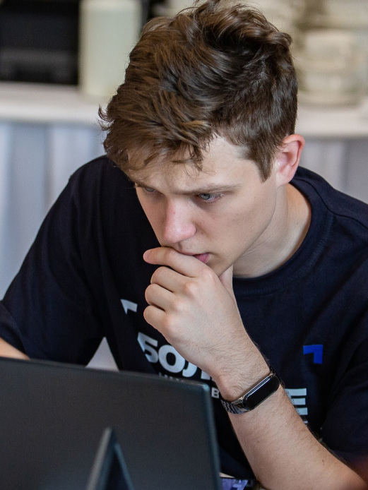
Наша команда
Вольхин Даниил
Новицкий Владислав
Backend, ML-engineer
Константин Ширшов
ML-engineer
Design
Леонов Алексей
ML-engineer
NLP-engineer
CV-engineer
Малкова Ксения
Frontend
ML-engineer

